Slide 1

Conocer Grids.
Comparar el alcance de Grids y Flexbox
Aplicar las nuevas formas de modelar con Grids.
OBJETIVOS DE LA CLASE

Slide 2
GLOSARIO:
Clase 5
Flexbox: es un modo de diseño que nos permite crear estructuras para sitios web de una forma más fácil. No se trata de una propiedad de CSS, sino de un conjunto de ellas. Se basa sobre un contenedor (padre) para ordenar a sus ítems (hijos).
Row (flex-direction): esta propiedad nos va a permitir especificar si queremos que los flex items se dispongan en filas o columnas.
Row-reverse (flex-direction): con el valor row-reverse (fila inversa) los flex items se apilan en una fila de derecha a izquierda.
Column (flex-direction): con este valor, los flex items se apilan en una columna de arriba hacia abajo.
Column-reverse: con este valor, los flex items se apilan en una columna de abajo hacia arriba.
Flex-wrap: permite especificar si queremos que los ítems puedan saltar a una nueva línea, cuando el contenedor flexible se quede sin espacio.
Wrap (flex-wrap): los flex items (hijos) pueden romper la línea del eje horizontal, si les es necesario para conservar las características de sus dimensiones. Esto es de izquierda a derecha, y de arriba a abajo.
Wrap-reverse (flex-wrap): esta vez el orden es de izquierda a derecha, y de abajo a arriba.
Notes:
Conceptos claves del encuentro anterior

Slide 3
GLOSARIO:
Clase 5
Flex-flow: Es la forma abreviada (shorthand) o rápida para las propiedades: flex-direction y flex-wrap. Se pone primero la propiedad de flex-direction, y luego la de flex-wrap.
Justify-content: nos va a permitir alinear los elementos. Esto puede ser de forma vertical u horizontal, según lo especifiquemos con flex-direction. Nos va a ayudar a distribuir los flex items (hijos) en el contenedor (padre), cuando los ítems no utilicen todo el espacio disponible en su eje principal actual.
Flex-start (justify-content): consiste en alinear los flex items (hijos) al lado izquierdo.
Flex-end (justify-content): consiste en alinear los flex items (hijos) al lado derecho.
Center (justify-content): consiste en alinear los flex items (hijos) al centro.
Space-between (justify-content): es hacer que los flex items (hijos) tomen la misma distancia o espaciado entre ellos dentro del contenedor flexible, quedando el primer y último elemento pegados con los bordes del contenedor en el eje principal.
Space-around (justify-content): muestra los flex items (hijos) con el mismo espacio de separación entre sí. El espaciado entre los bordes lo toman del contenedor padre.
Space-evenly: hace que el espacio entre los flex items (hijos) sea igual. No es lo mismo que space-around.

Slide 4
GLOSARIO:
Clase 5
Stretch (align-items): tratará de llenar toda la altura (o anchura) del contenedor, siempre y cuando los hijos no tengan propiedades de dimensión definidas.
Align-content: esta propiedad sólo tiene efecto cuando el contenedor flexible tiene varias líneas de flex items (hijos). Si se colocan en una sola línea, esta propiedad no tiene ningún efecto sobre el diseño.
Order: esta propiedad permite modificar el orden de aparición de un elemento. Recibe como valor numeros enteros.
Flex-basis: define el ancho de un elemento inicial. Este valor por defecto viene configurado en “auto”. Actúa como “máximo” o “mínimo”, al usar flex-grow o flex-shrink.
Flex-grow: esta propiedad define la capacidad de un elemento de crecer, cuando en el contenedor todavía hay espacio sobrante.
Flex-shrink: básicamente es lo mismo que flex-grow, pero con el espacio faltante.

Slide 5
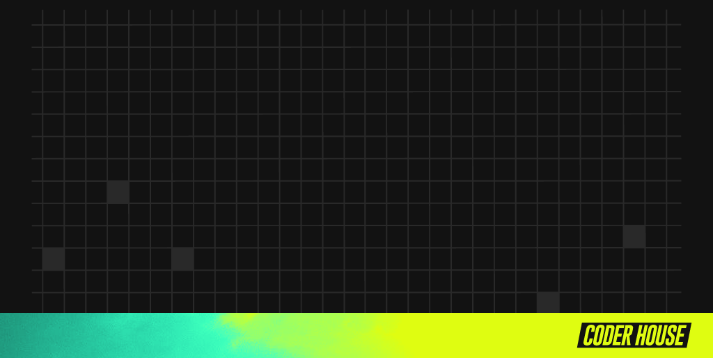
GRIDS

Slide 6
📌
¿QUÉ ES GRIDS?
👉CSS Grid es el sistema de maquetación más potente que hay disponible. Se trata de un sistema en 2D que permite definir filas y columnas (a diferencia de Flexbox, el cual funciona en una única dimensión).
👉El grid layout permite alinear elementos en columnas y filas. Sin embargo, son posibles más diseños con CSS grid que como lo eran con las tablas.
👉Por ejemplo, los elementos secundarios de un contenedor de cuadrícula podrían posicionarse de manera que se solapen y se superpongan, similar a los elementos posicionados en CSS.
Notes:
Usar para slides de sólo texto. Si no alcanza, no sobrecargar, usar otra con el mismo título para indicar que continúa el mismo módulo.

Slide 7
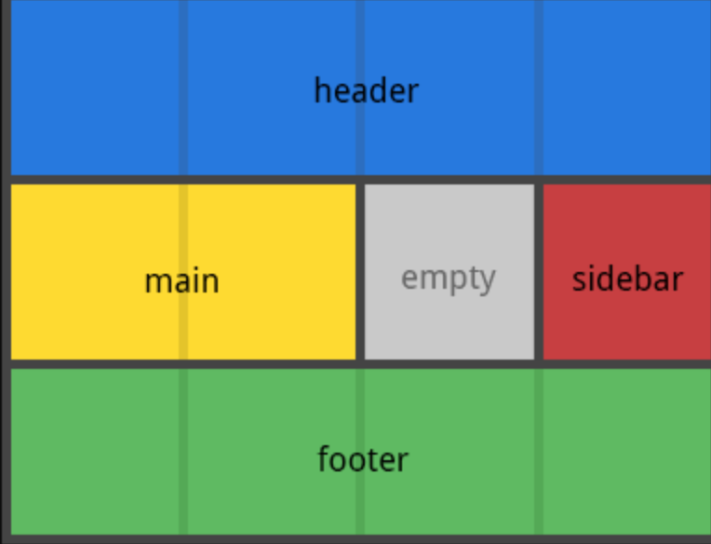
El CSS grid se puede utilizar para lograr muchos diseños diferentes. Se destaca por dividir una página en regiones principales, o definir la relación en términos de tamaño, posición y capas, entre partes de un control.

Slide 8

IMPLEMENTAR GRIDS
¿Position? ¿Float? ¿Elementos de Bloque? ¿Elementos de líneas?
¿Es suficiente crear un layout/estructuras para páginas web actuales?
Y… ¿Flexbox?
¿Necesitaremos algo más potente para estructuras web?
Notes:
Grid CSS surge de la necesidad, y toma las ventajas de ese sistema, sumandole muchas mejoras y características que permiten crear muy rápido cuadrículas sencillas y potentes.

Slide 9
IMPLEMENTAR GRIDS
¡SI!
Los complementos vistos anteriormente suelen ser insuficientes, o a veces un poco complejos para crear un layout/estructuras para páginas web actuales.
Flexbox fue una gran mejora, pero está orientado a estructuras de una sola dimensión.
Muchos frameworks y librerías utilizan un sistema grid, donde definen una cuadrícula determinada, y cambiando los nombres de las clases de los elementos HTML es posible trabajar muchos atributos.
Notes:
Grid CSS surge de la necesidad, y toma las ventajas de ese sistema, sumandole muchas mejoras y características que permiten crear muy rápido cuadrículas sencillas y potentes.

Slide 10
🔍
¿POR QUÉ GRIDS?
👉 Grid CSS surge de la necesidad de algo más potente, y toma las ventajas del sistema Flexbox, sumándole muchas mejoras y características que permiten crear muy rápido cuadrículas sencillas y potentes.
👉 Grid toma la filosofía y la base del sistema Flexbox. Esto no significa que lo reemplaza, sino que pueden convivir.
Está pensado para estructuras grandes y complejas.

Slide 11
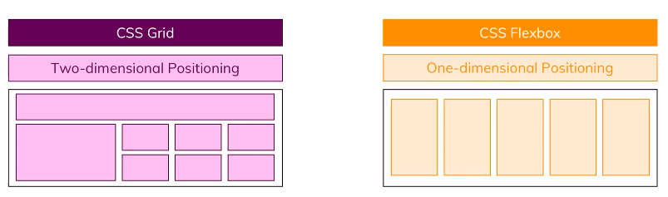

DIFERENCIA ENTRE FLEXBOX Y GRIDS
Flexbox
Grids
Ambos son mucho más potentes que cualquier técnica que haya existido antes.

Slide 12
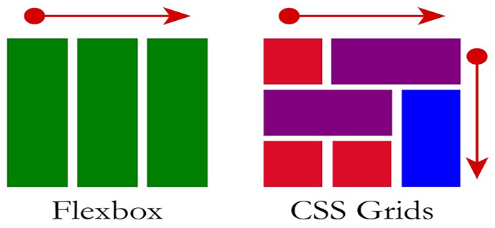
DIFERENCIA ENTRE FLEXBOX Y GRIDS
UNIDIMENSIONAL
BIDIMENSIONAL

Slide 13
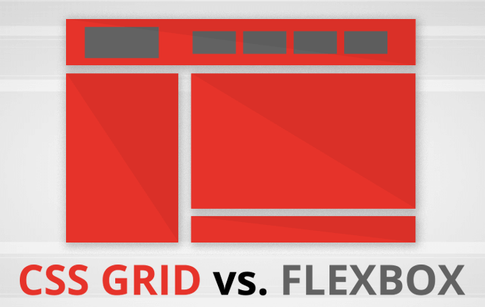
PUEDEN CONVIVIR

Slide 14

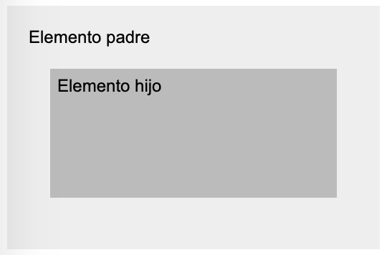
PROPIEDADES DEL PADRE
Activamos la cuadrícula Grid utilizando, sobre el elemento contenedor, la propiedad display con el valor grid o inline-grid. El primero de ellos permite que la aquella aparezca encima/debajo del contenido exterior (en bloque), mientras que el segundo permite que la cuadrícula se vea a la izquierda/derecha (en línea) del contenido exterior.
<section>
Elemento padre
<div>
Elemento hijo
</div>
</section>
Notes:
De ser necesario, sugerimos mostrarlo directamente en el editor de texto así los/as estudiantes ven cómo se va escribiendo el código.

Slide 15
PROPIEDADES DEL PADRE
En primer lugar, aplicas la propiedad “display: grid” al elemento padre.
Luego puedes usar lo siguiente para crear la estructura principal:
grid-template-columns | Establece el TAMAÑO de cada columna (col 1, col 2...).
grid-template-rows | Establece el TAMAÑO de cada fila (fila 1, fila 2...).
grid-template-areas | Indica la disposición de las áreas en el grid. Cada texto entre comillas simboliza una fila.
grid-column-gap | Establece el TAMAÑO de los huecos entre columnas (líneas verticales).
grid-row-gap | Establece el TAMAÑO de los huecos entre filas (líneas horizontales).
Notes:
De ser necesario, sugerimos mostrarlo directamente en el editor de texto así los/as estudiantes ven cómo se va escribiendo el código.

Slide 16
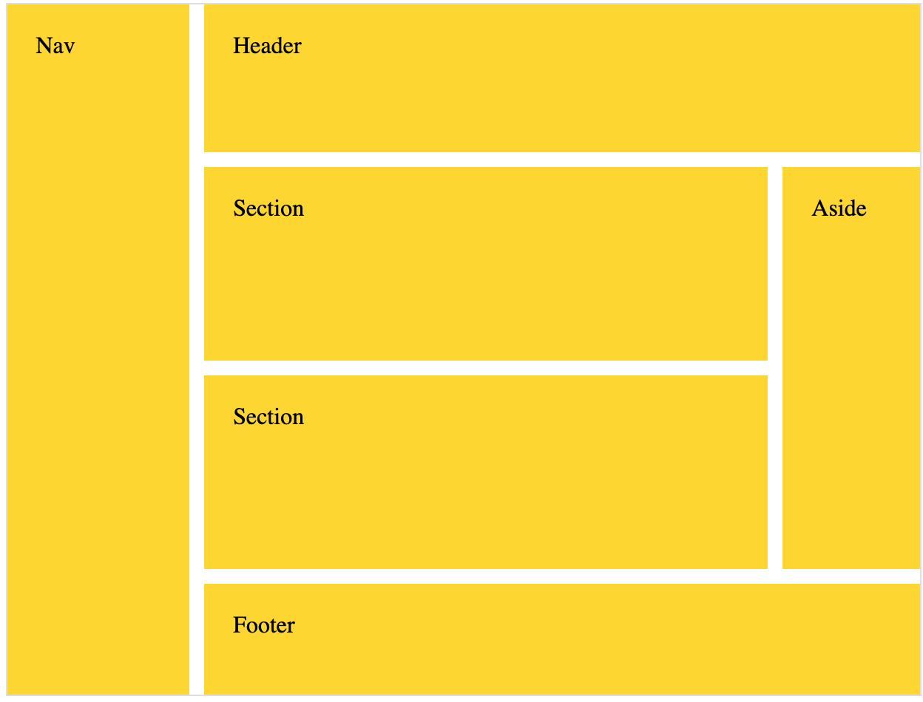
EL OBJETIVO
Este tipo de estructura no es posible con Flexbox, por eso podemos pensar en usar Grid

Slide 17
FILAS Y COLUMNAS EXPLÍCITAS
Es posible crear cuadrículas con un tamaño definido. Para ello, sólo tienes que usar las propiedades CSS grid-template-columns y grid-template-rows, las cuales sirven para indicar las dimensiones de cada celda de la cuadrícula, diferenciando entre columnas y filas.
Propiedad | Descripción
grid-template-columns | Establece el tamaño de las columnas (eje horizontal).
grid-template-rows | Establece el tamaño de las filas (eje vertical).
Notes:
De ser necesario, sugerimos mostrarlo directamente en el editor de texto así los/as estudiantes ven cómo se va escribiendo el código.

Slide 18
FILAS Y COLUMNAS EXPLÍCITAS
👀 Veamos la forma más simple de crear una grilla, especificando cuántas columnas y filas queremos.
.grid {
display: grid; /* 2 columnas */
grid-template-columns: 300px 100px;
/* 2 filas */ grid-template-rows: 40px 100px;
}
<section class="grid">
<div>Item 1</div>
<div>Item 2</div>
<div>Item 3</div>
<div>Item 4</div>
</section>
Notes:
De ser necesario, sugerimos mostrarlo directamente en el editor de texto así los/as estudiantes ven cómo se va escribiendo el código.

Slide 19
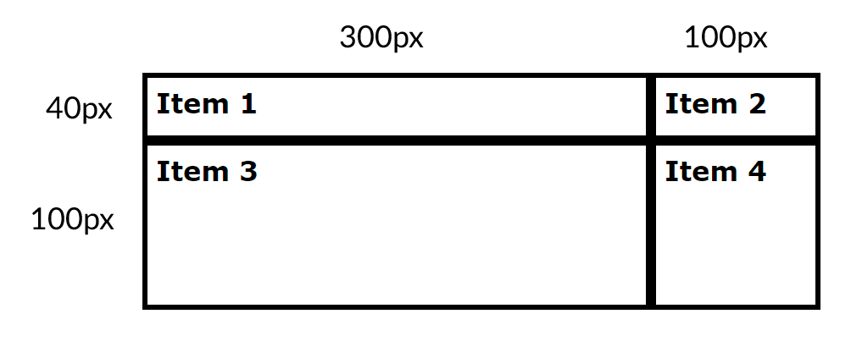
FILAS Y COLUMNAS EXPLÍCITAS

Slide 20
FILAS Y COLUMNAS EXPLÍCITAS
Unidad creada para ser usada en grid ( fr (fraction) )
.grid {
display: grid; grid-template-columns: 2fr 1fr; grid-template-rows: 3fr 1fr;
}
Nota: también es posible utilizar otras unidades y combinarlas, como porcentajes o la palabra clave auto (que obtiene el tamaño restante).
Notes:
Hemos utilizado el pixel como unidades de las celdas de la cuadrícula, sin embargo, también podemos utilizar otras unidades y combinarlas, como porcentajes, la palabra clave auto (que obtiene el tamaño restante) o la unidad especial fr (fraction), que simboliza una fracción de espacio restante en el grid.
De ser necesario, sugerimos mostrarlo directamente en el editor de texto así los/as estudiantes ven cómo se va escribiendo el código.

Slide 21
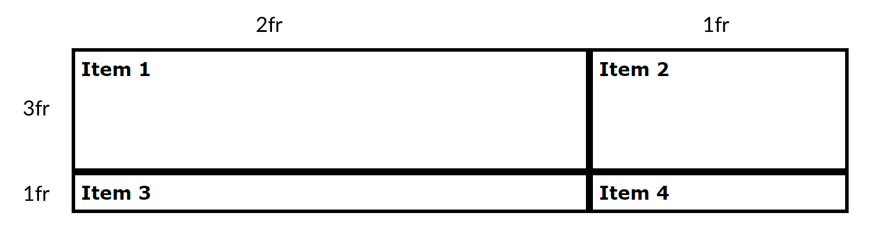
FILAS Y COLUMNAS EXPLÍCITAS
Cuadrícula de 2x2, donde el tamaño de ancho de la cuadrícula se divide en dos columnas (una el doble de tamaño que la siguiente), y el tamaño de alto de la cuadrícula se divide en dos filas, donde la primera ocupará el triple (3 fr) que la segunda (1 fr):

Slide 22
FILAS Y COLUMNAS REPETITIVAS
Si necesitas hacer muchas columnas y filas iguales, puedes usar lo siguiente:
.grid {
display: grid; grid-template-columns: repeat(12, 1fr);
grid-template-rows: repeat(12, 1fr)
}
repeat([núm de veces], [valor o valores])
Notes:
De ser necesario, sugerimos mostrarlo directamente en el editor de texto así los/as estudiantes ven cómo se va escribiendo el código.

Slide 23
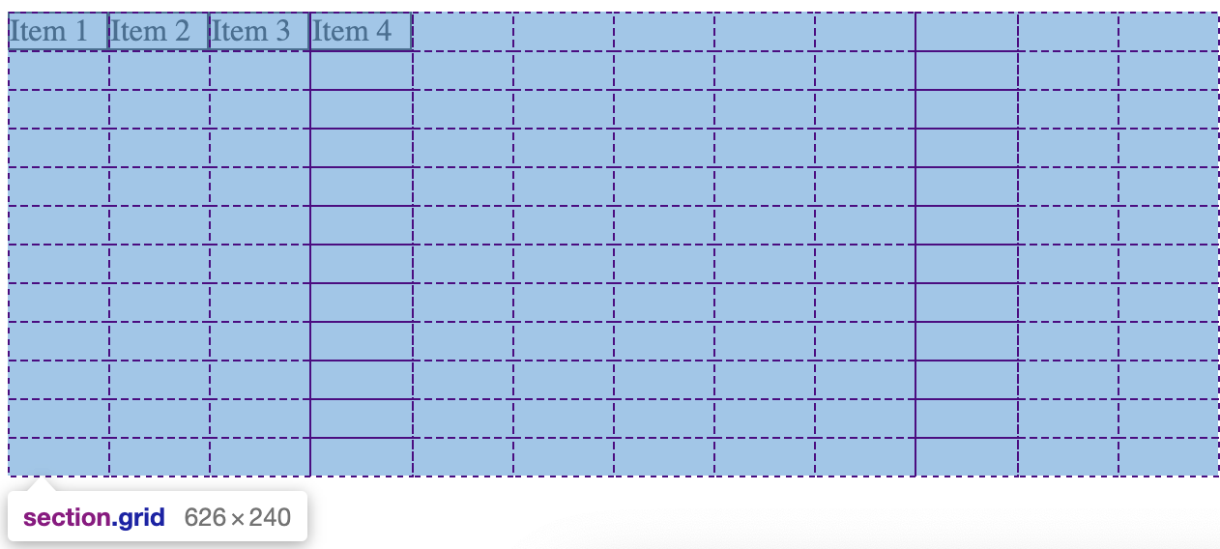
FILAS Y COLUMNAS REPETITIVAS
Deberíamos hacer los divs necesarios, pero la grilla está lista para acomodar a sus ítems.
👆 Así “se ve” la pantalla dividida en grillas.

Slide 24
GRID POR ÁREAS
👉Ahora veremos otra forma de crear grillas, de una forma más flexible.
👉Es posible indicar el nombre y la posición concreta de cada área de la cuadrícula. Utiliza la propiedad grid-template-areas, donde debes especificar el orden de las áreas. Luego, en cada ítem hijo, usas la propiedad grid-area para indicar el nombre del área en cuestión.
👉De esta forma, es muy sencillo crear una cuadrícula altamente personalizada en apenas unas cuantas líneas de CSS.

Slide 25

Entonces, siguiendo la línea del objetivo que tenemos podemos hacer lo siguiente...

Slide 26
GRID POR ÁREAS
HTML base para todos los ejemplos.
Es muy importante marcar la estructura HTML.
<div id="grilla">
<header class="border">Header</header>
<section id="productos" class="border">Section</section>
<section id="servicios" class="border">Section</section>
<nav class="border">Navegacion</nav>
<aside class="border">Aside</aside>
<footer class="border">Pie de pagina</footer>
</div>
Notes:
De ser necesario, sugerimos mostrarlo directamente en el editor de texto así los/as estudiantes ven cómo se va escribiendo el código.

Slide 27
GRID POR ÁREAS
CSS a usar:
#grilla {
display: grid;
grid-template-areas:
"nav header header"
"nav productos publicidad"
"nav servicios publicidad"
"nav footer footer";
grid-template-rows: 100px 1fr 1fr 75px;
grid-template-columns: 20% auto 15%;
}
.border {
border: 1px solid black;
}
header {
grid-area: header;
}
footer {
grid-area: footer;
}
section#productos {
grid-area: productos;
}
section#servicios {
grid-area: servicios;
}
nav {
grid-area: nav;
}
aside {
grid-area: publicidad;
}
Notes:
De ser necesario, sugerimos mostrarlo directamente en el editor de texto así los/as estudiantes ven cómo se va escribiendo el código.

Slide 28
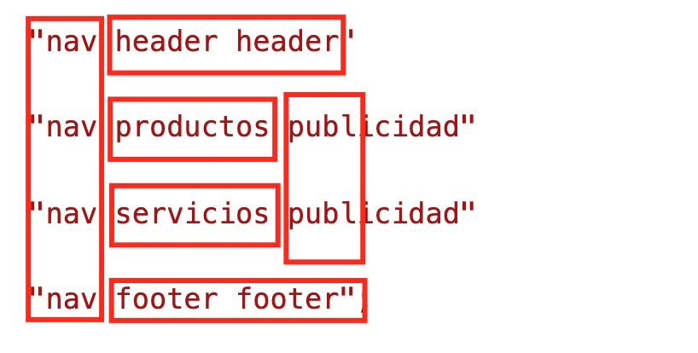
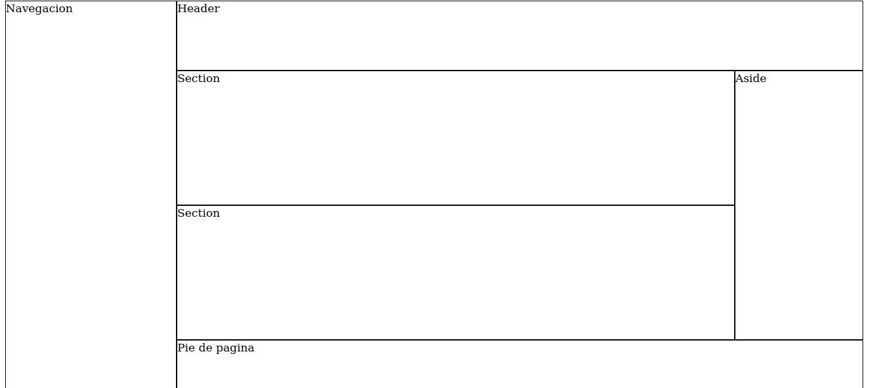
GRID POR ÁREAS
De esta forma, se aproxima a lo que queremos inicialmente, sólo nos falta darle unas decoraciones:

Slide 29
GRID ESPACIOS
La cuadrícula tiene todas sus celdas una a continuación de la otra.
Aunque sería posible darle un margen a las celdas dentro del contenedor, existe una forma más apropiada, evitando los problemas clásicos de los modelos de caja: los huecos (gutters).
.grid {
grid-column-gap: 10px;
grid-row-gap: 15px;
}
Notes:
De ser necesario, sugerimos mostrarlo directamente en el editor de texto así los/as estudiantes ven cómo se va escribiendo el código.

Slide 30
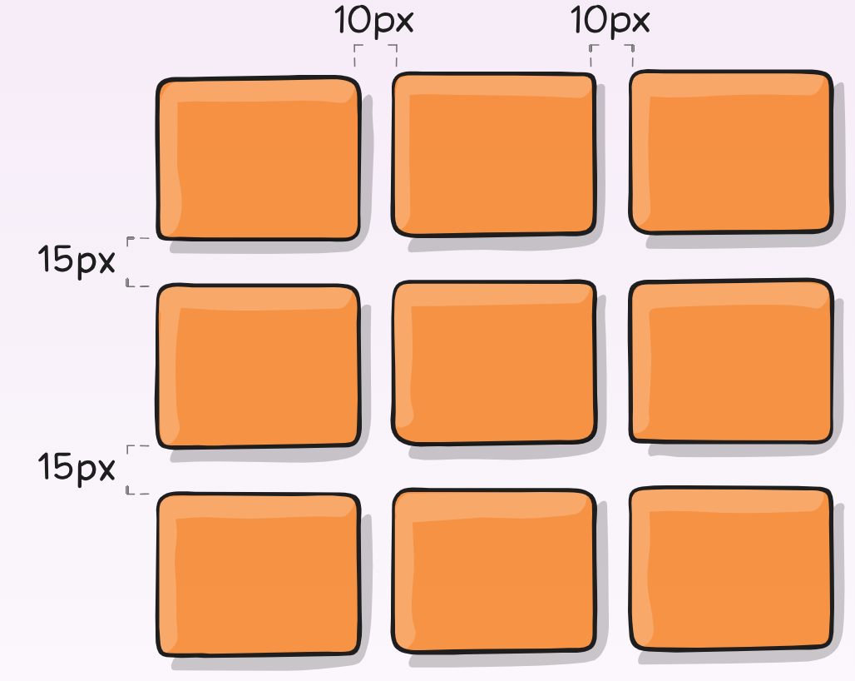
GRID ESPACIOS

Slide 31
En la propiedad grid-template-areas también es posible indicar una palabra clave especial:
👉 La palabra clave none: Indica que no se colocará ninguna celda en esta posición.
👉 Uno o más puntos (.): Indica que se colocará una celda vacía en esta posición.

Slide 32
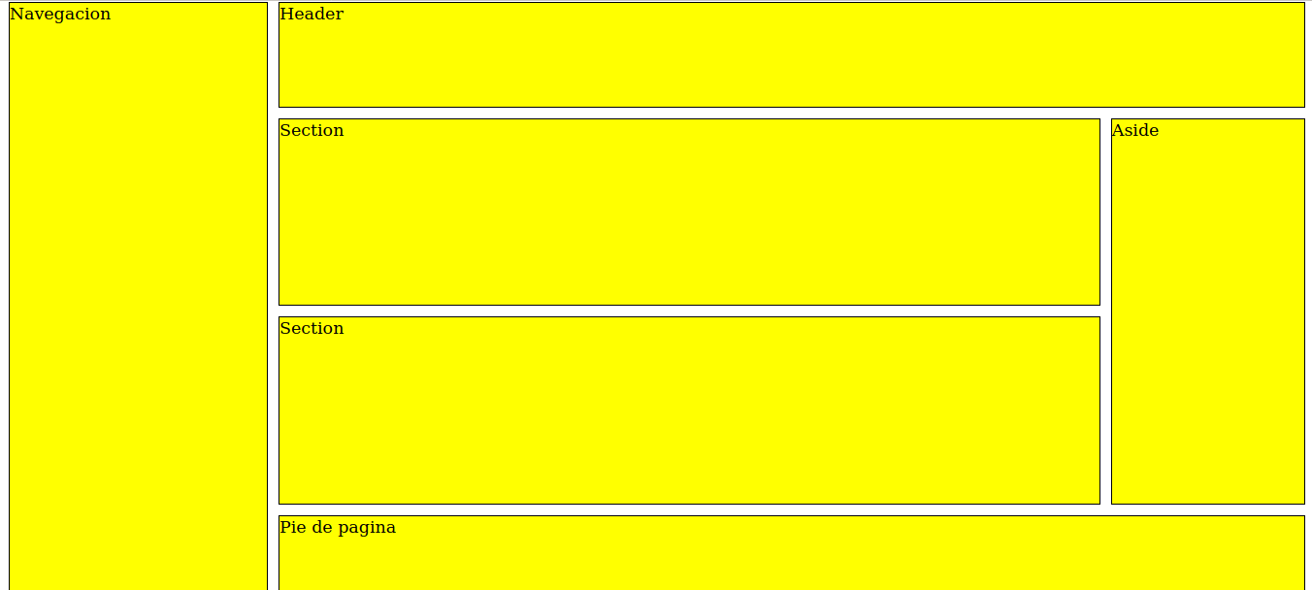
GRID POR ÁREAS
De esta forma, se aproxima a lo que queremos... sólo nos falta darle unas decoraciones:

Slide 33
GRID POR ÁREAS
Llevemos a práctica , agregando más estilos al padre (el contenedor) y verificando que tiene las propiedades grid-row-gap y grid-column-gap, para hacer separaciones entre las columnas o filas, según el caso.
#grilla {
display: grid;
grid-template-areas:
"nav header header"
"nav productos publicidad"
"nav servicios publicidad"
"nav footer footer";
grid-template-rows: 100px 1fr 1fr 75px;
grid-template-columns: 20% auto 15%;
grid-row-gap: 10px;
grid-column-gap: 10px;
height: 100vh;
margin: 0;
}
.border {
border: 1px solid black;
background-color: yellow;
}
Notes:
De ser necesario, sugerimos mostrarlo directamente en el editor de texto así los/as estudiantes ven cómo se va escribiendo el código.

Slide 34
POSICIÓN DE HIJOS (DESDE EL PADRE)
Existen propiedades que se pueden utilizar para colocar los ítems dentro de la cuadrícula. Es posible distribuir los elementos de una forma muy sencilla y cómoda: justify-items y align-items, que ya conocemos del módulo CSS Flexbox:
Propiedad | Valores | Descripción
justify-items | start | end | center | stretch | Distribuye los elementos en el eje horizontal.
align-items | start | end | center | stretch | Distribuye los elementos en el eje vertical.

Slide 35
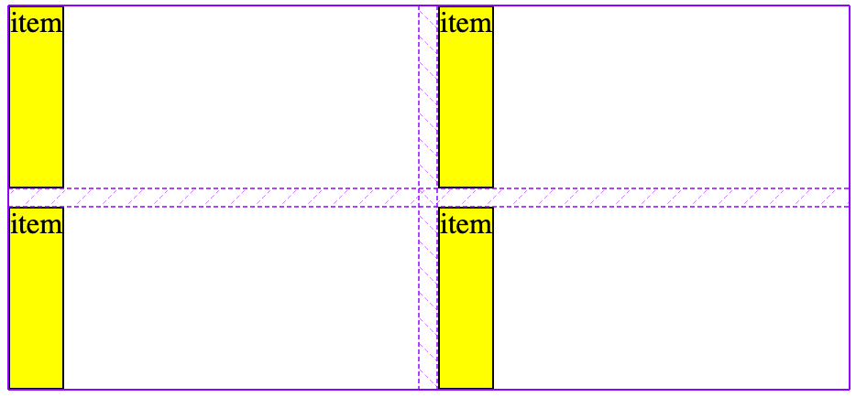
JUSTIFY-ITEMS Y ALIGN-ITEMS
La grilla está, pero las celdas “se achican”, se ajusta. Estas propiedades trabajan sobre la celda:

Slide 36
JUSTIFY-ITEMS Y ALIGN-ITEMS
HTML a usar:
<section class="grid">
<div>Item 1</div>
<div>Item 2</div>
<div>Item 3</div>
<div>Item 4</div>
</section>
Notes:
De ser necesario, sugerimos mostrarlo directamente en el editor de texto así los/as estudiantes ven cómo se va escribiendo el código.

Slide 37
JUSTIFY-ITEMS Y ALIGN-ITEMS
CSS a usar:
#padre {
justify-items: stretch; /* start | end | center | stretch */
align-items: stretch; /* start | end | center | stretch */
display: grid;
width: 95%;
grid-template-columns: auto auto;
grid-column-gap: 10px;
grid-template-rows: 100px 100px;
grid-row-gap: 10px;
}
#padre div {
border: solid 1px;
font-size: 21px;
padding: 5px;
background-color: yellow;
}
Notes:
De ser necesario, sugerimos mostrarlo directamente en el editor de texto así los/as estudiantes ven cómo se va escribiendo el código.

Slide 38
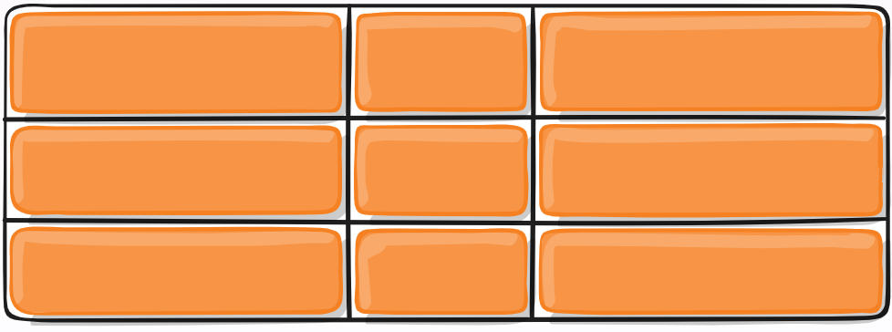
JUSTIFY-ITEMS: CENTER
Alineando el contenido dentro de las celdas, de forma horizontal.
.padre {
justify-items: stretch; /* predeterminado */
}
Notes:
Estas slides se pasan rápidamente simplemente para graficar las opciones.

Slide 39
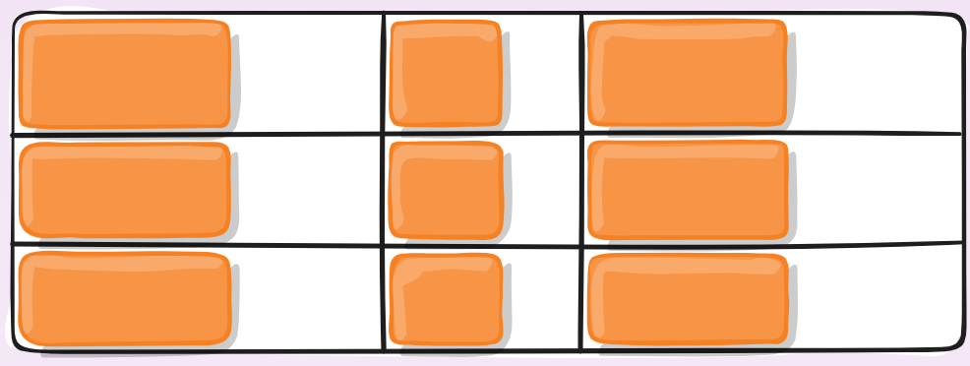
JUSTIFY-ITEMS: START
Alineando el contenido dentro de las celdas, de forma horizontal.
.padre {
justify-items: start;
}
Notes:
Estas slides se pasan rápidamente simplemente para graficar las opciones.

Slide 40
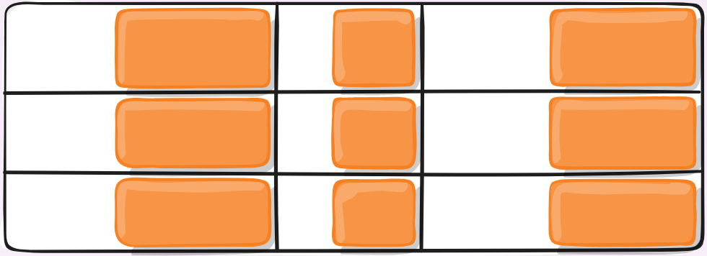
JUSTIFY-ITEMS: END
Alineando el contenido dentro de las celdas, de forma horizontal.
.padre {
justify-items: end;
}
Notes:
Estas slides se pasan rápidamente simplemente para graficar las opciones.

Slide 41
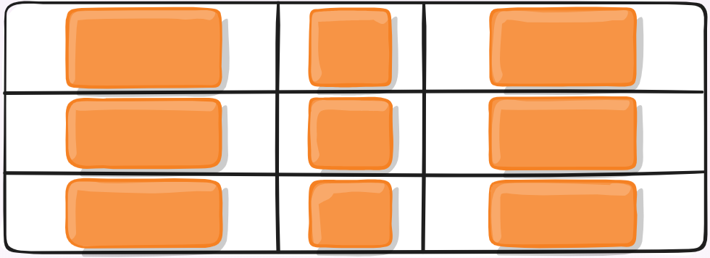
JUSTIFY-ITEMS: CENTER
Alineando el contenido dentro de las celdas, de forma horizontal.
.padre {
justify-items: center;
}
Notes:
Estas slides se pasan rápidamente simplemente para graficar las opciones.

Slide 42
ALIGN-ITEMS: STRETCH
Alineando el contenido dentro de las celdas, de forma vertical.
.padre {
align-items: stretch; /* predeterminado */
}
Notes:
Estas slides se pasan rápidamente simplemente para graficar las opciones.

Slide 43
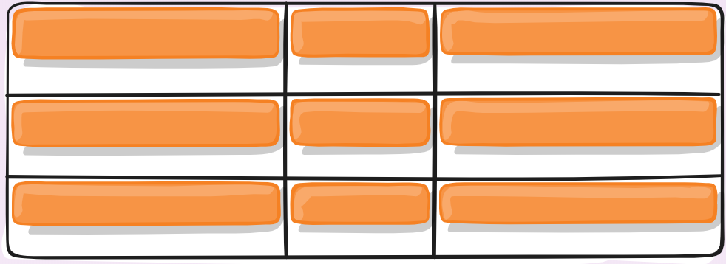
ALIGN-ITEMS: START
Alineando el contenido dentro de las celdas, de forma vertical.
.padre {
align-items: start;
}

Slide 44
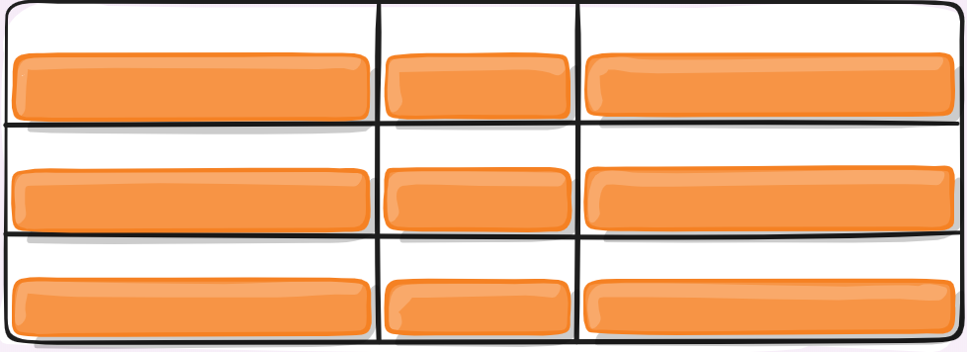
ALIGN-ITEMS: END
Alineando el contenido dentro de las celdas, de forma vertical.
.padre {
align-items: end;
}

Slide 45
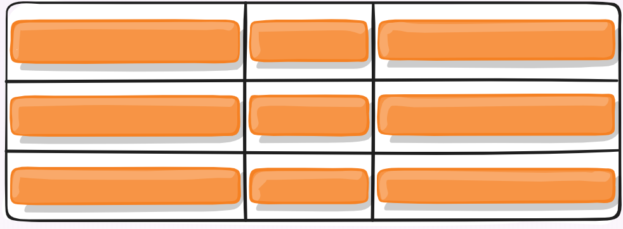
ALIGN-ITEMS: CENTER
Alineando el contenido dentro de las celdas, de forma vertical.
.padre {
align-items: center;
}

Slide 46
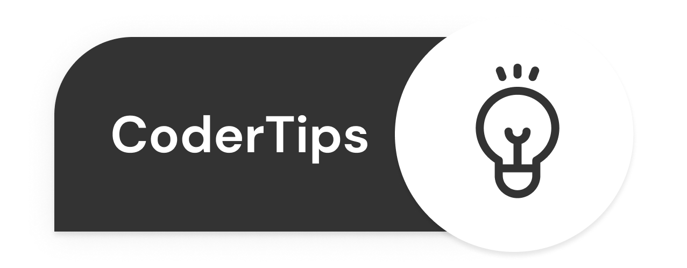
POSICIÓN DE ELEMENTOS
Es posible utilizar las propiedades justify-content o align-content para cambiar la distribución de todo el contenido en su conjunto. Puedes hacer pruebas en este enlace.
Propiedad | Valores | Afecta a
justify-content | start | end | center | stretch | space-around | space-between | space-evenly | Eje horizontal
align-content | start | end | center | stretch | space-around | space-between | space-evenly | Eje vertical

Slide 47
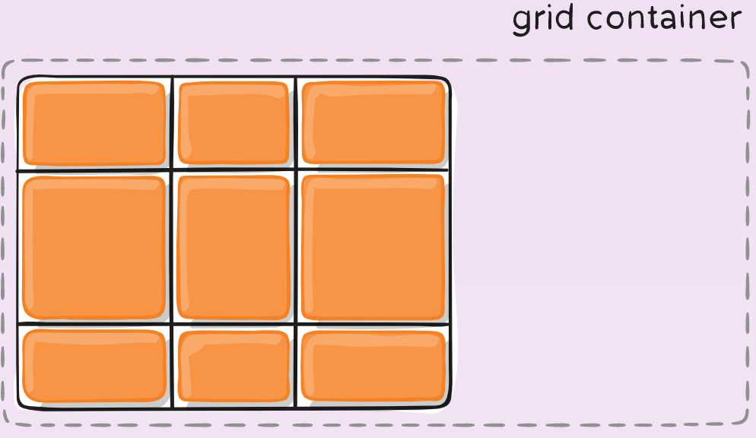
JUSTIFY-CONTENT: START
Alineando todo el conjunto de celdas, de forma horizontal.
Dentro de su “padre” (es requisito que tenga ancho).
.padre {
justify-content: start;
}
Notes:
Estas slides se pasan rápidamente simplemente para graficar las opciones.

Slide 48
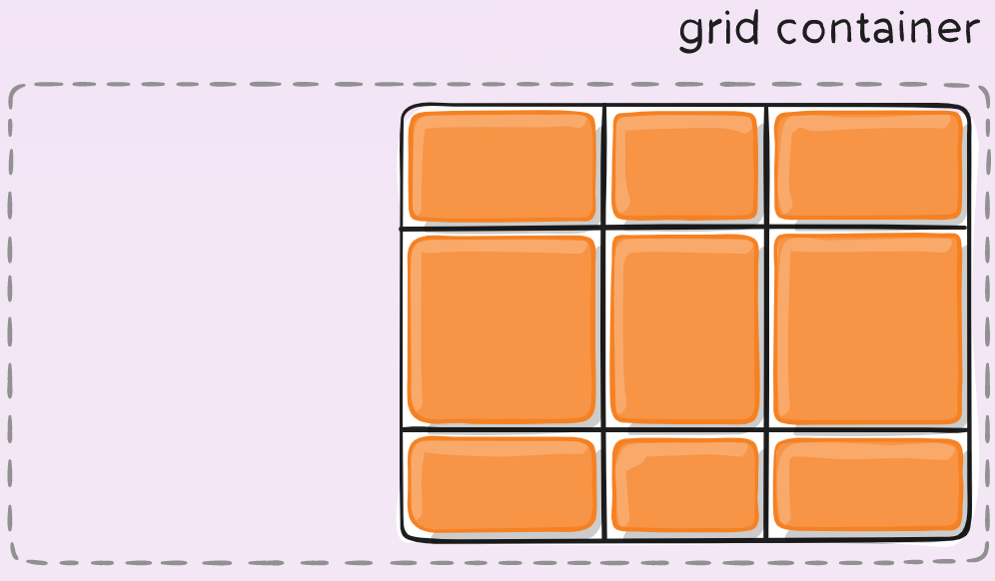
JUSTIFY-CONTENT: END
Alineando todo el conjunto de celdas, de forma horizontal. Dentro de su “padre” (es requisito que tenga ancho).
.padre {
justify-content: end;
}

Slide 49
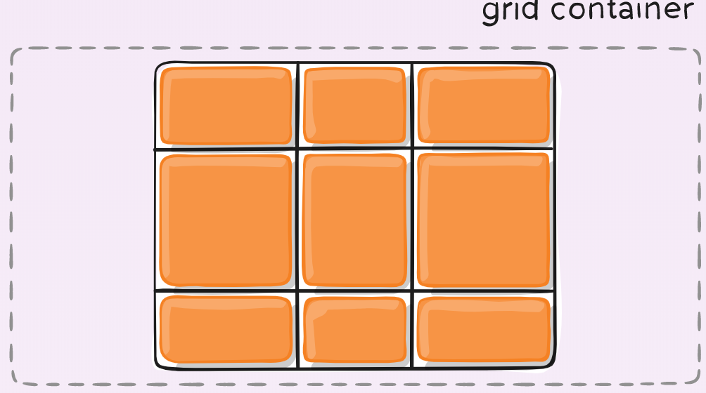
JUSTIFY-CONTENT: CENTER
Alineando todo el conjunto de celdas, de forma horizontal. Dentro de su “padre” (es requisito que tenga ancho).
.padre {
justify-content: center;
}

Slide 50
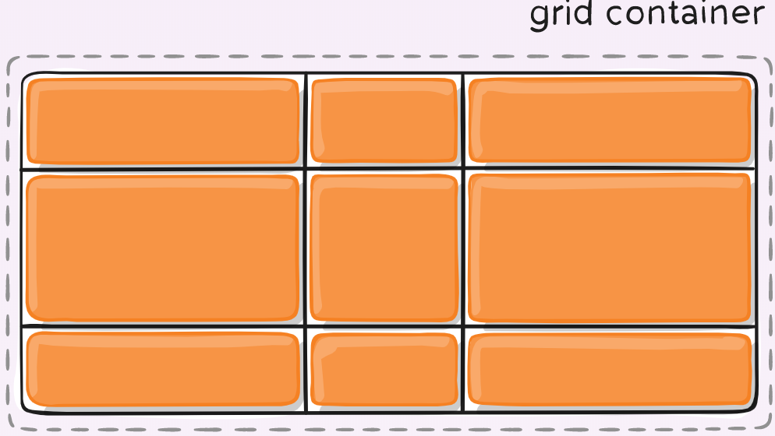
JUSTIFY-CONTENT: STRETCH
Alineando todo el conjunto de celdas, de forma horizontal.
Dentro de su “padre” (es requisito que tenga ancho).
.padre {
justify-content: stretch;
}

Slide 51
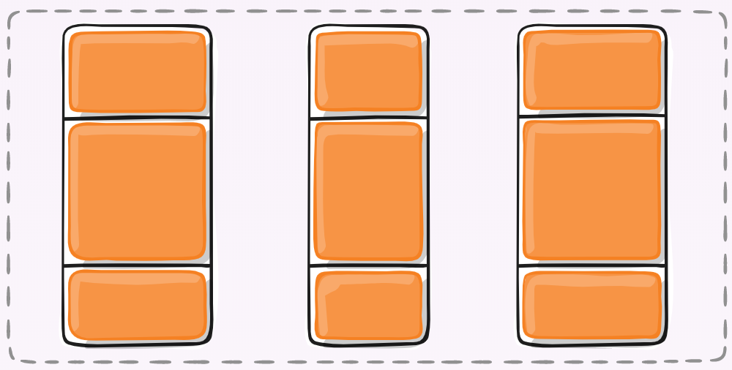
JUSTIFY-CONTENT: SPACE-AROUND
Alineando todo el conjunto de celdas, de forma horizontal.
Dentro de su “padre” (es requisito que tenga ancho).
.padre {
justify-content: space-around;
}

Slide 52
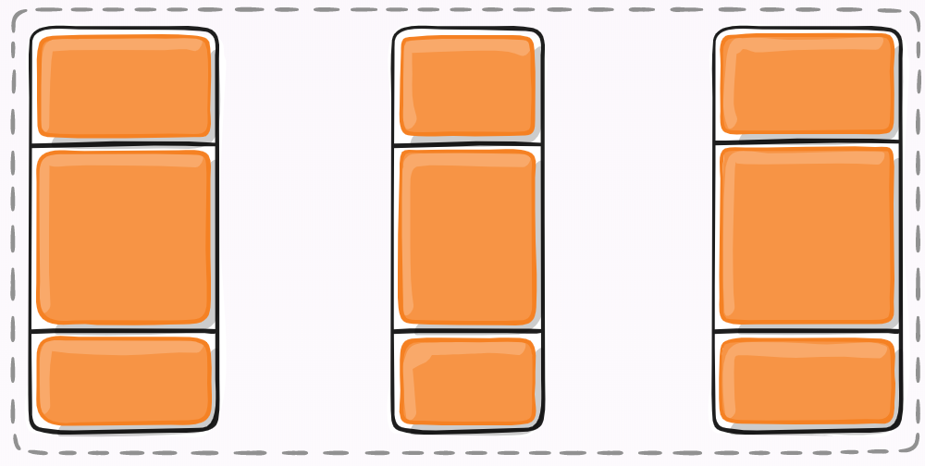
JUSTIFY-CONTENT: SPACE-BETWEEN
Alineando todo el conjunto de celdas, de forma horizontal.
Dentro de su “padre” (es requisito que tenga ancho).
.padre {
justify-content: space-between;
}

Slide 53
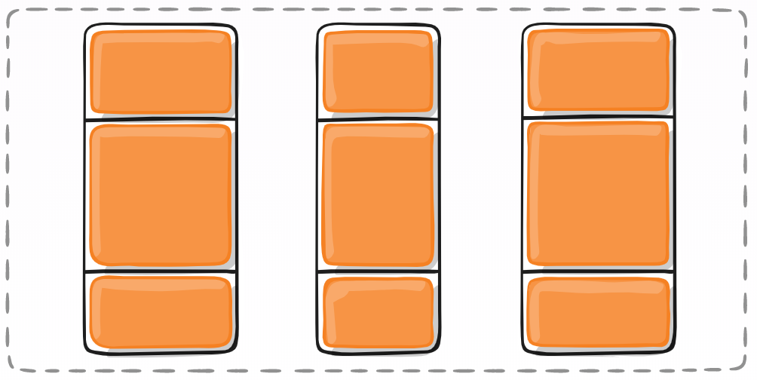
JUSTIFY-CONTENT: SPACE-EVENLY
Alineando todo el conjunto de celdas, de forma horizontal.
Dentro de su “padre” (es requisito que tenga ancho).
.padre {
justify-content: space-evenly;
}

Slide 54
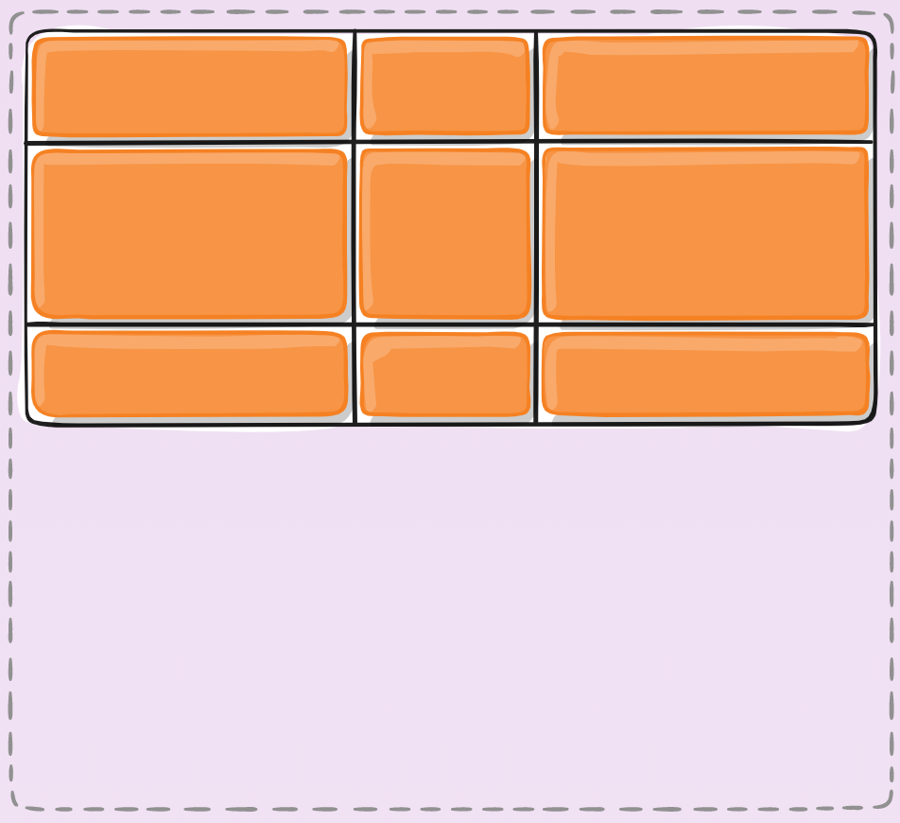
ALIGN-CONTENT: START
Alineando todo el conjunto de celdas, de forma vertical.
Dentro de su “padre” (es requisito que tenga altura).
.padre {
align-content: start;
}

Slide 55
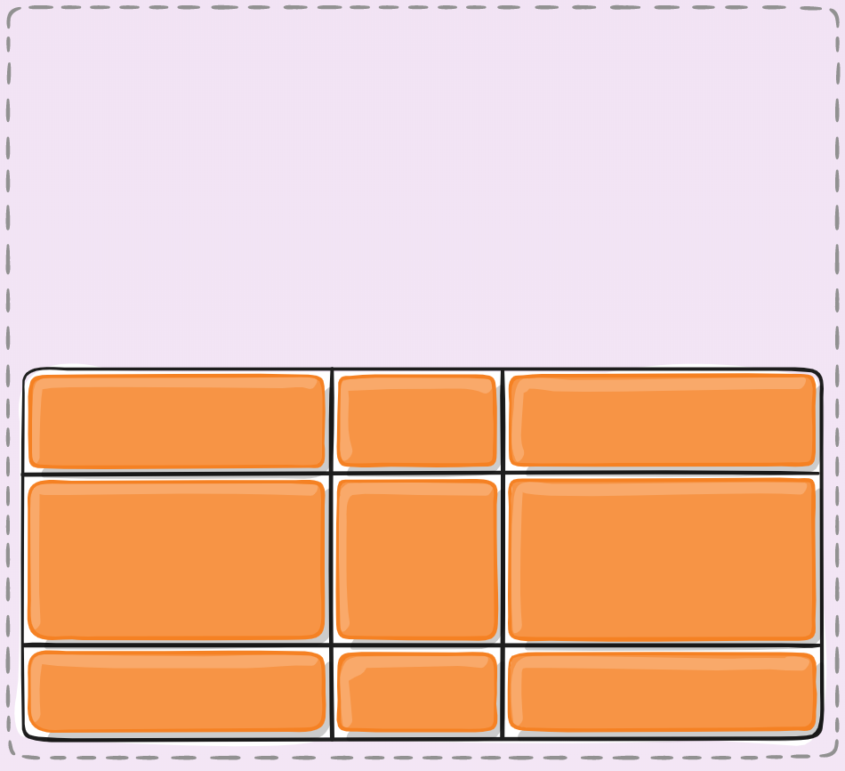
ALIGN-CONTENT: END
Alineando todo el conjunto de celdas, de forma vertical.
Dentro de su “padre” (es requisito que tenga altura).
.padre {
align-content: end;
}

Slide 56
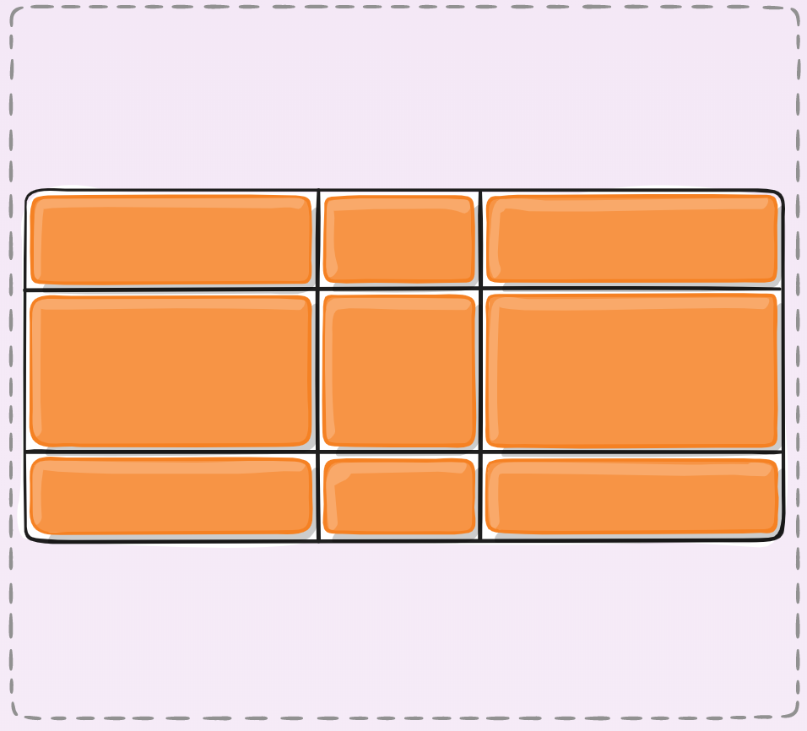
ALIGN-CONTENT: CENTER
Alineando todo el conjunto de celdas, de forma vertical.
Dentro de su “padre” (es requisito que tenga altura).
.padre {
align-content: center;
}

Slide 57
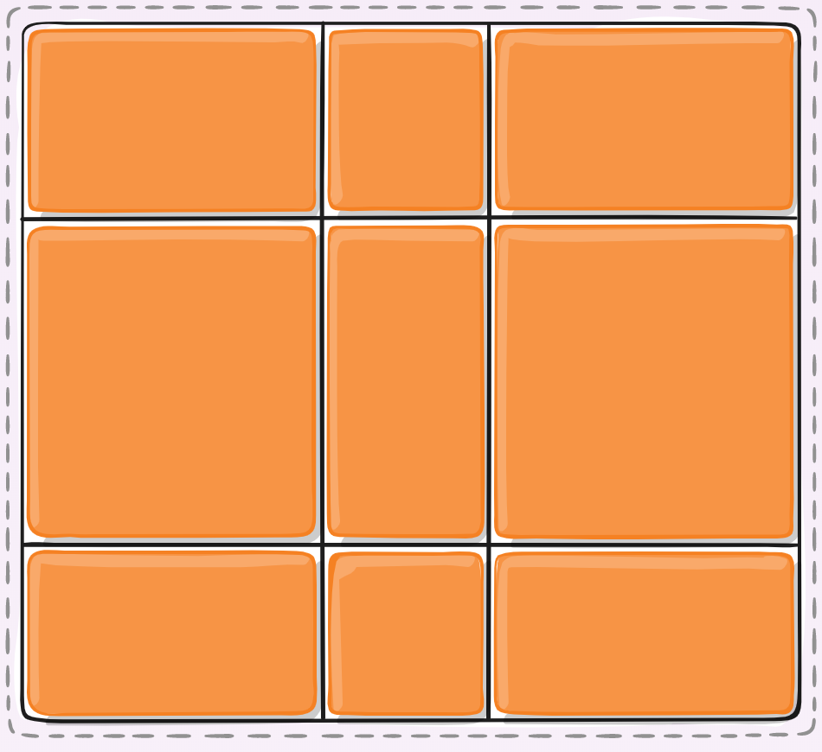
ALIGN-CONTENT: STRETCH
Alineando todo el conjunto de celdas, de forma vertical.
Dentro de su “padre” (es requisito que tenga altura).
.padre {
align-content: stretch;
}

Slide 58
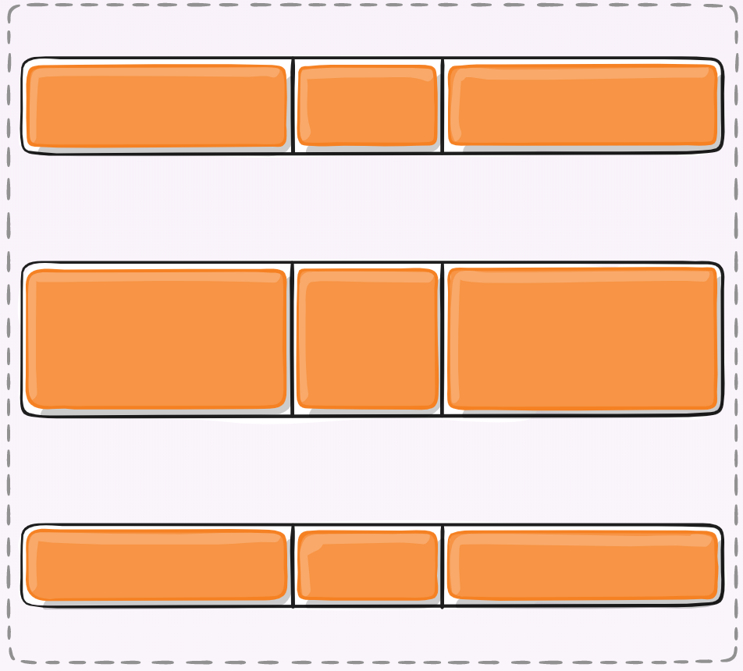
ALIGN-CONTENT: SPACE-AROUND
Alineando todo el conjunto de celdas, de forma vertical.
Dentro de su “padre” (es requisito que tenga altura).
.padre {
align-content: space-around;
}

Slide 59
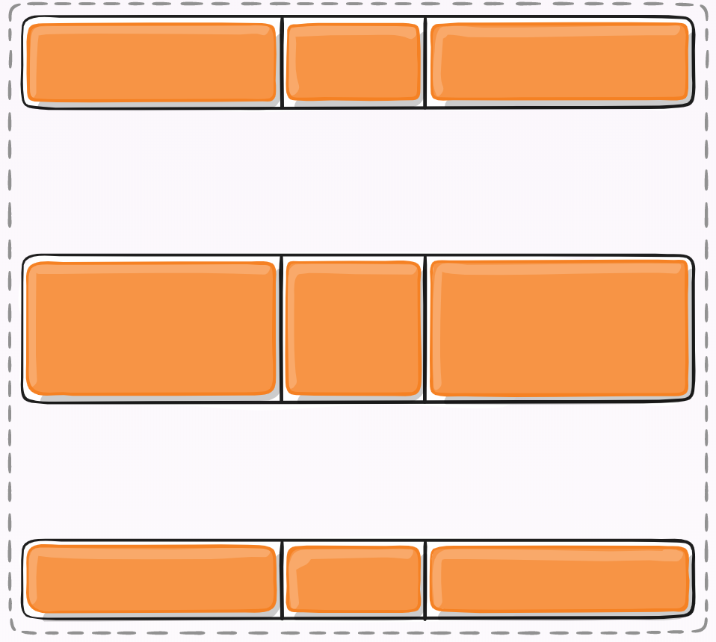
ALIGN-CONTENT: SPACE-AROUND
Alineando todo el conjunto de celdas, de forma vertical.
Dentro de su “padre” (es requisito que tenga altura).
.padre {
align-content: space-between;
}

Slide 60
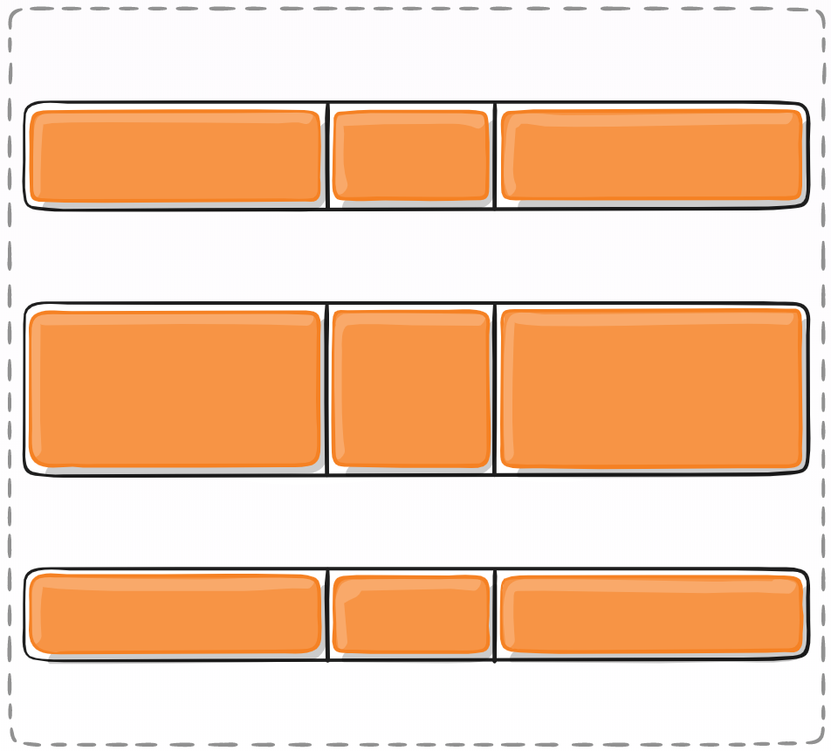
ALIGN-CONTENT: SPACE-EVENLY
Alineando todo el conjunto de celdas, de forma vertical.
Dentro de su “padre” (es requisito que tenga altura).
.padre {
align-content: space-evenly;
}

Slide 61
ITEMS PROPIEDADES

Slide 62
ITEMS PROPIEDADES
☝Hasta ahora hemos visto propiedades CSS que se aplican solamente al contenedor padre de una cuadrícula.
✌Ahora vamos a ver ciertas propiedades que se aplican a cada ítem hijo de la cuadrícula, para alterar o cambiar el comportamiento específico de dicho elemento.
Prueba sus propiedades aquí.
Propiedad | Descripción
justify-self | Altera la justificación del ítem hijo en el eje horizontal.
align-self | Altera la alineación del ítem hijo en el eje vertical.
grid-area | Indica un nombre al área especificada, para su utilización con grid-template-areas.

Slide 63
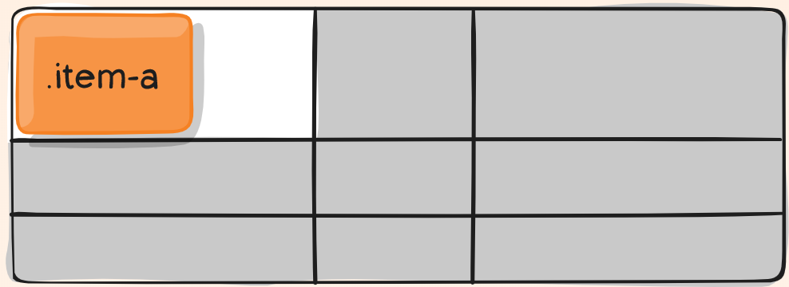
JUSTIFY-SELF: START
Alinea específicamente a la celda (item, hijo) que necesites, de forma horizontal:
.hijo {
justify-self: start;
}
Notes:
Estas slides se pasan rápidamente simplemente para graficar las opciones.

Slide 64
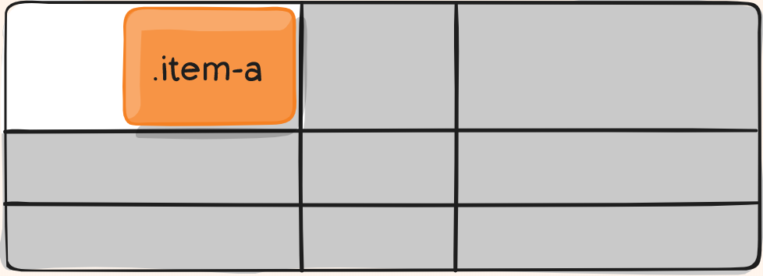
JUSTIFY-SELF: END
Alinea específicamente a la celda (item, hijo) que necesites, de forma horizontal:
.hijo {
justify-self: end;
}

Slide 65
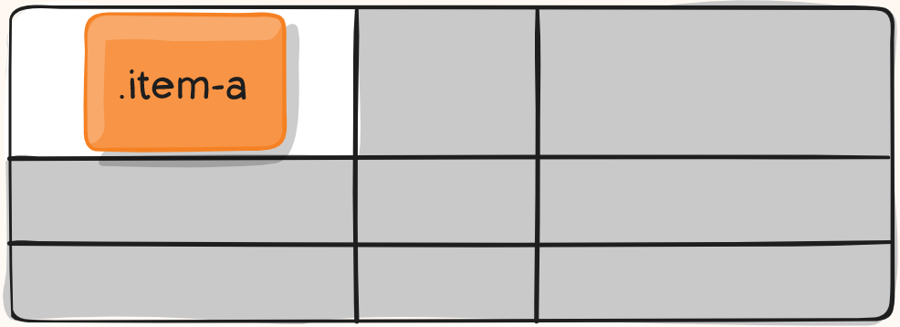
JUSTIFY-SELF: CENTER
Alinea específicamente a la celda (item, hijo) que necesites, de forma horizontal:
.hijo {
justify-self: center;
}

Slide 66
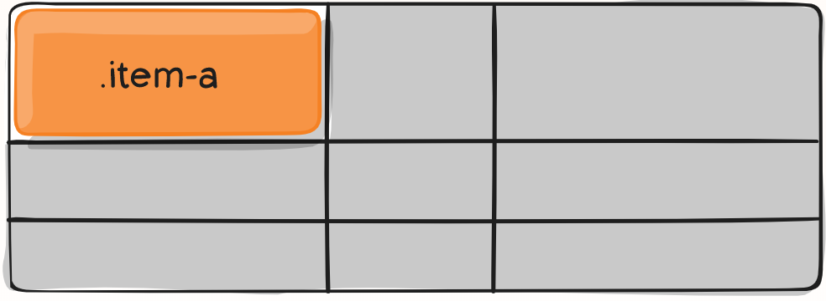
JUSTIFY-SELF: STRETCH
Alinea específicamente a la celda (item, hijo) que necesites, de forma horizontal:
.hijo {
justify-self: stretch;
}

Slide 67
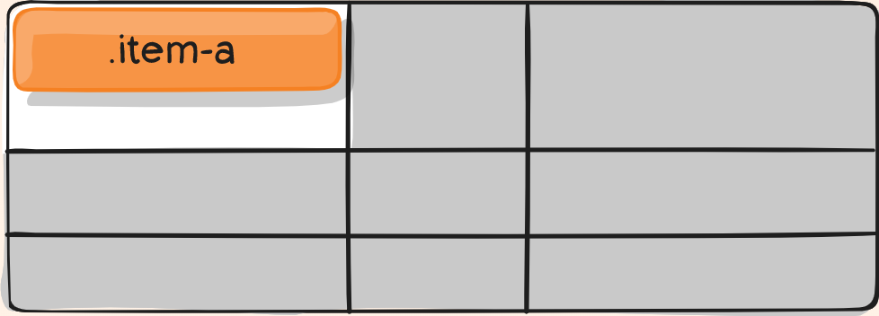
ALIGN-SELF: START
Alinea específicamente a la celda (item, hijo) que necesites, de forma vertical:
.hijo {
align-self: start;
}
Notes:
Estas slides se pasan rápidamente simplemente para graficar las opciones.

Slide 68
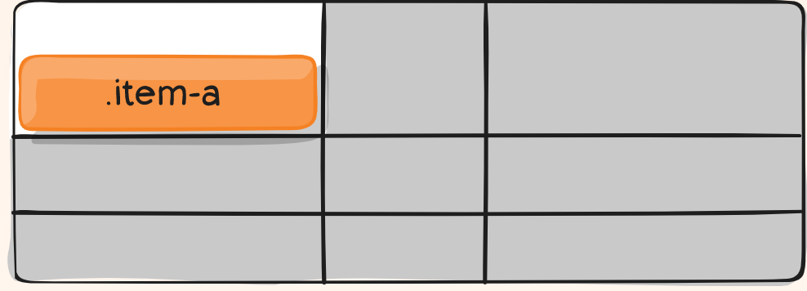
ALIGN-SELF: END
Alinea específicamente a la celda (item, hijo) que necesites, de forma vertical:
.hijo {
align-self: end;
}

Slide 69
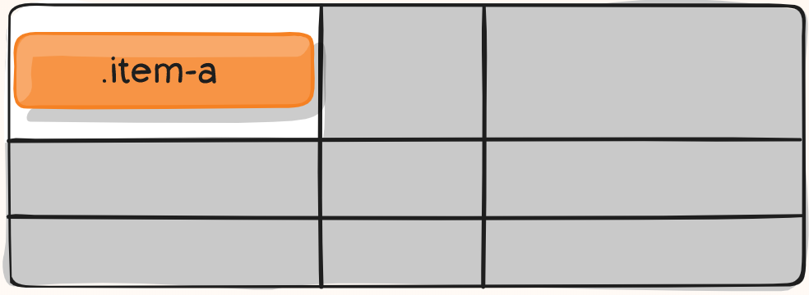
ALIGN-SELF: CENTER
Alinea específicamente a la celda (item, hijo) que necesites, de forma vertical:
.hijo {
align-self: center;
}

Slide 70
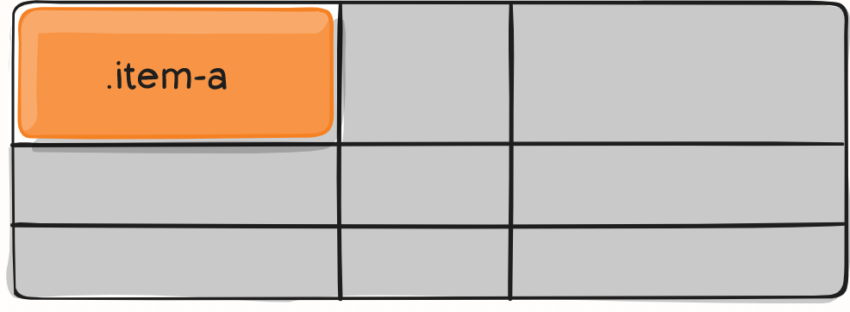
ALIGN-SELF: STRETCH
Alinea específicamente a la celda (item, hijo) que necesites, de forma vertical:
.hijo {
align-self: stretch;
}

